Slide 1
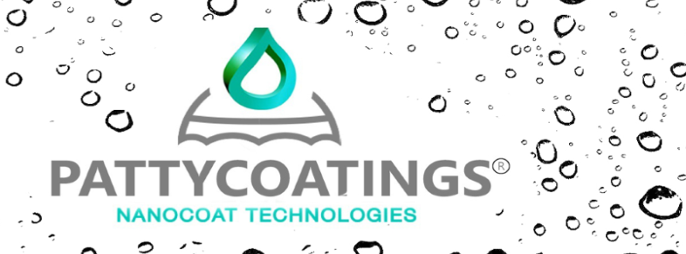
Product informatie
2C Anti Graffiti Coat
Omschrijving: 2C Anti Graffiti Coat is een transparante 2-componenten polysiloxan-epoxy coating. De op nanotechnologie gebaseerde coating is een 1-laags systeem welke in één arbeidsgang wordt aangebracht. Gebruiksdoel: 2C Anti Graffiti Coat wordt gebruikt voor het coaten van oppervlakken welke door de jaren onderhevig zijn geweest aan vervuiling en/of verkleuring. Toepassingen: Aluminium gevel beplating Gepoedercoate oppervlakken Stalen ondergronden Trespa gevelbeplating Beton en Natuursteen elementen

Slide 2
Product informatie
2C Anti Graffiti Coat
Voornaamste kenmerken: Verkleurde onderdelen krijgen in de meeste gevallen hun originele kleur terug. De aangebrachte nano laag geeft een zeer langdurige bescherming tegen vervuiling (10 jaar) Beschermt langdurig tegen verwering door UV en weersinvloeden. Behoudt langdurig zijn glans. Vuil hecht zich niet meer aan de ondergrond en is eenvoudig te verwijderen. Product is siliconen vrij. Corrosieviteits categorie C2 hoog volgens ISO 12944-6.
Verwerkingsadvies: De ondergrond moet droog en vrij van vet, olie en stof zijn. Voor het verwijderen van eventuele aanslag en/of vetten raden wij de volgende stappen aan te volgen.

Slide 3
Product informatie
2C Anti Graffiti Coat
Reinigen: Cleaner schudden voor gebruik. Aanbrengen door middel van sproeien. Reinigen met de nano microvezeldoek of een zachte doek, spons of borstel. Eventueel naspoelen met water en bij grote oppervlakken met ruitenwisser droogtrekken. Voor extra reinigingsinformatie raadpleeg het productblad “ Cleaner.”
Aanbrengen: Na droging 2C Anti Graffiti Coat aanbrengen bij voorkeur spuiten met XVLP spuit in een natte laagdikte van c.a. 20 tot 25 μm / 5-15 μm droge laagdikte.
Mengverhouding: Basis: verharder = 3:1 (voorbeeld 30 volumedelen basis + 10 volumedelen verharder) Basisbestanddeel + verharder samenvoegen, goed mengen en c.a. 20 minuten laten staan. Met kwast, roller of verfspuit aanbrengen. Maximaal 5% verdunnen met butanol.

Slide 4
Product informatie
2C Anti Graffiti Coat
Aanbrengen: De temperatuur van het mengsel van basiscomponent en verharder dient bij voorkeur boven 15°C te zijn, bij lagere temperaturen zal er verdunner moeten worden toegevoegd om de juiste applicatieviscositeit te verkrijgen. Te veel verdunner resulteert in een verhoogd risico op zakkers en vertraagt de uitharding. Verdunner na het mengen van de componenten toevoegen. Reinigen en onderhoud: Behandelde oppervlakken kunnen het beste gereinigd worden met een nano microvezeldoek en Conditioner van Pattycoatings of een milde reiniger waaraan geen schuurmiddelen, zuren en/of biocides zijn toegevoegd. Voor een streeploos resultaat kan deze reiniger het best worden verdund met osmose (kalkvrij water).

Slide 5
Product informatie
2C Anti Graffiti Coat
Verwerkingstijden: Inductietijd : c.a. 20 min Verwerkingstijd : 4 uur bij 23°C / 55% relatieve vochtigheid Stofdroog : 90 minuten bij 23°C / 55% relatieve vochtigheid Doorgedroogd : 6 uur Volledig uitgehard : 48 uur Applicatiemiddel: Aanbevolen rol: Nanocoat lakrol of een lakrol van polyesterschuim XVLP spuit apparatuur: Verdunnen : 0-5 vol.% butanol Spuitopening : stand 5 Luchtvolume : 50 tot 70% Reiniging gereedschap : butanol

Slide 6
Product informatie
2C Anti Graffiti Coat
Kleur en glans: Transparant. Droogt kleurloos op. Zichtbaar, zijdeglans.
Verpakking: Fles van 250 ml component A en 750 ml component B Verbruik: Theoretisch rendement: 50-75 m2 p/ltr (1 laag) Het aangegeven verbruik is een richtwaarde. Afhankelijk van de aard van de ondergrond en de verwerking kan deze afwijken. Exacte verbruiken kunnen uitsluitend per project d.m.v. proefvlakken bepaald worden. Verwerkingscondities: Tijdens het aanbrengen van de 2C Anti Graffiti Coat, mag de luchtvochtigheid maximaal 85% zijn en dient de temperatuur van het te behandelen oppervlak minimaal 3ºC boven het dauwpunt te liggen.
Maatregelen ter beheersing van blootstelling: Zorg voor een geschikte ventilatie in de verwerkingsruimte.

Slide 7
Product informatie
2C Anti Graffiti Coat
Persoonlijke beschermingsuitrusting: Handschoenen. Veiligheidsbril. Beschermende kleding.
Bescherming handen: De keuze van een geschikte handschoen is niet alleen afhankelijk van het materiaal, maar ook van andere kwaliteitskenmerken en verschilt van fabrikant tot fabrikant. Geschikte chemicaliënbestendige handschoenen (EN 374) ook bij langer direct contact (Aanbeveling: beschermingsindex 6, overeenkomstig> 480 minuten permeatie volgens EN 374): bv. nitrilrubber (> = 0,4 mm), butylrubber (> = 0,7 mm) en anderen.

Slide 8
Product informatie
2C Anti Graffiti Coat
Oogbescherming: Veiligheidsbril met zijbescherming conform EN 166 dragen.
Bescherming van de huid en het lichaam: Draag geschikte beschermende kleding.
Bescherming luchtwegen: Normaal gesproken is geen persoonlijke ademhalingsbescherming vereist. In geval van het risico op overmatige vorming van stof een geschikt masker dragen. Overige informatie: Niet eten, drinken of roken tijdens het gebruik.
Voor extra informatie raadpleeg het MSDS blad.
Dit productblad werd samengesteld op basis van de laatste stand der techniek en onze ervaring. Gezien de grote verscheidenheid aan ondergrond en objectomstandigheden aanvaarden wij op grond van de inhoud van deze informatie geen enkele aansprakelijkheid. De koper /gebruiker is dan ook niet ontslagen van de verantwoordelijkheid om onze materialen deskundig te laten beoordelen op hun geschiktheid voor een bepaalde ondergrond in haar specifieke omstandigheden. Bij het verschijnen van een nieuwe editie van deze informatie verliest de huidige haar geldigheid.
Op alle leveringen, offertes en adviezen zijn de algemene voorwaarden van de VVVF Vereniging van Verf- en Drukinktfabrikanten in Nederland gedeponeerd ter griffie van de arrondissementsrechtbank te Amsterdam van toepassing tenzij anders overeengekomen. Inkoopvoorwaarde van afnemers kunnen wij niet aanvaarden.

